Slide 1
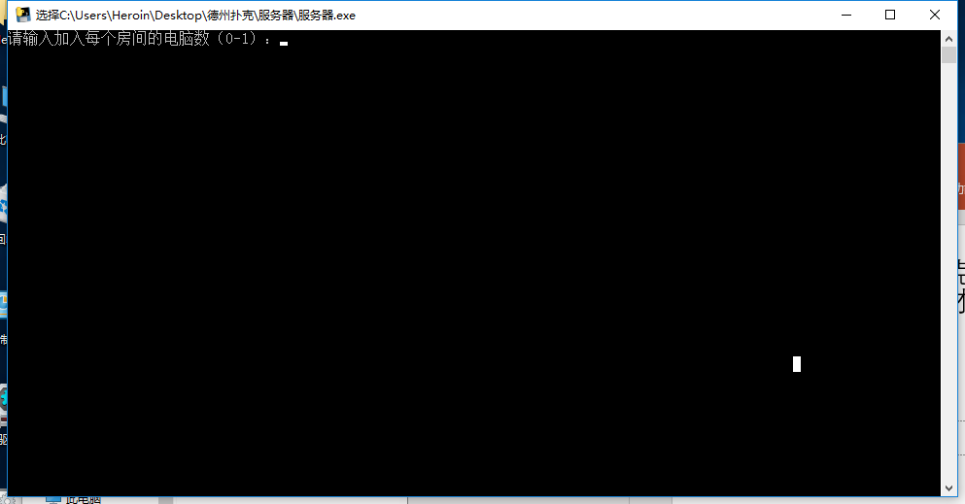
这个德州扑克是基于局域网的2-8人多人在线游戏，所以只有同一个网下的人才能连接在一起玩。
服务器设置：
1、运行 服务器.exe 可执行程序，想和电脑玩就输入1，房间里面有一个简单的电脑可以对战。

Slide 2
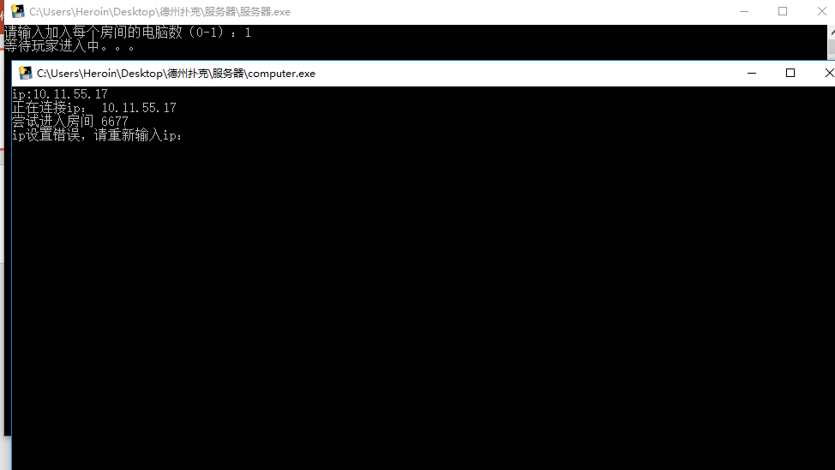
2、进去后发现ip设置错误时，打开cmd命令窗口，输入ipconfig，查询一下服务器的ip后输入进去

Slide 3
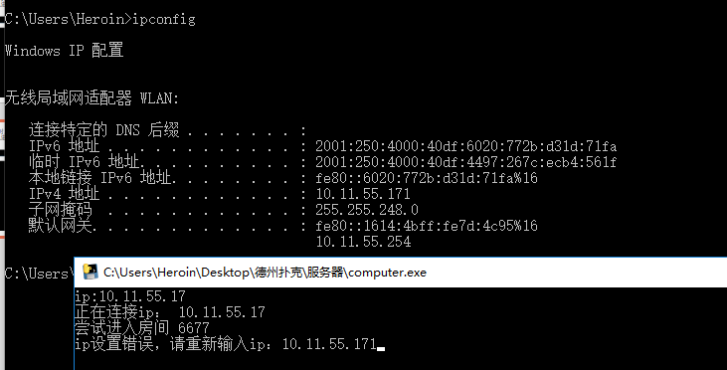
3、设置服务器ip

Slide 4
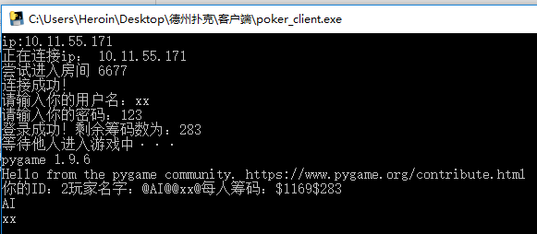
成功打开电脑界面后，下面启动客户端：
1、运行poker_client.exe文件，ip错误时重新设置下
2、连接成功后输入用户名和密码登录即可

